Slide 1
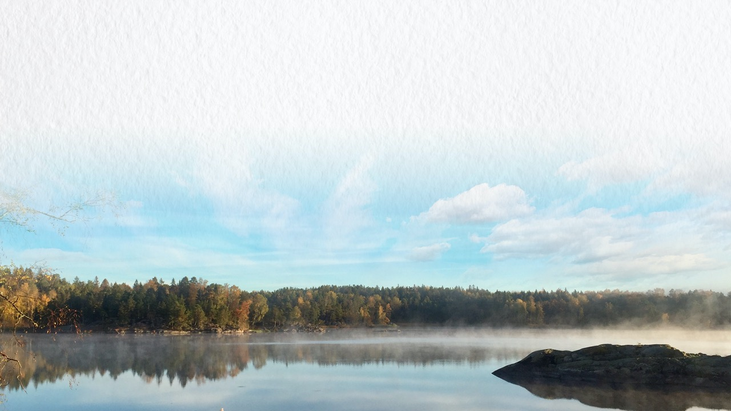


Tid för livet
-unga, skärmarna och existensen
Träff 1
Fredrik Livheim
Leg. psykolog, medicine doktor, peer-reviewed ACT-trainer, verksam
inom stiftelserna www.29k.org & www.innerdevelopmentgoals.org
utbildare via www.livskompass.se, forskar vid Karolinska Institutet

Slide 2

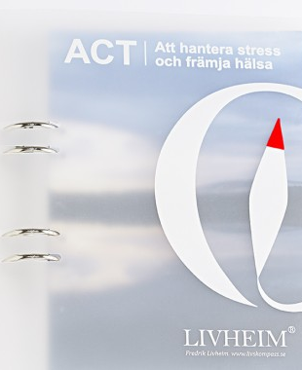
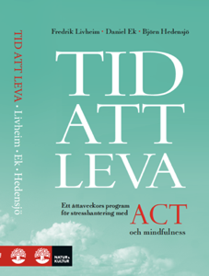
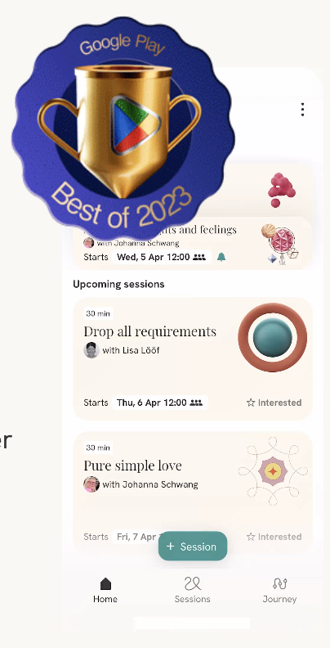
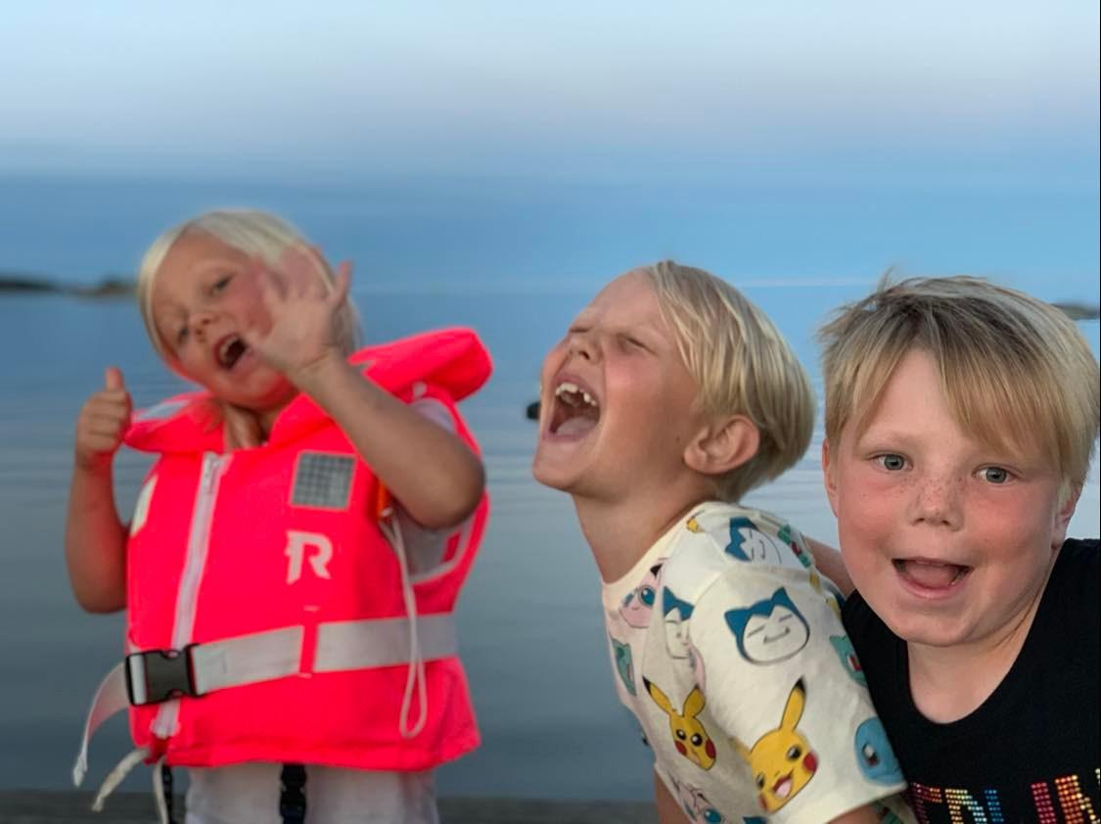
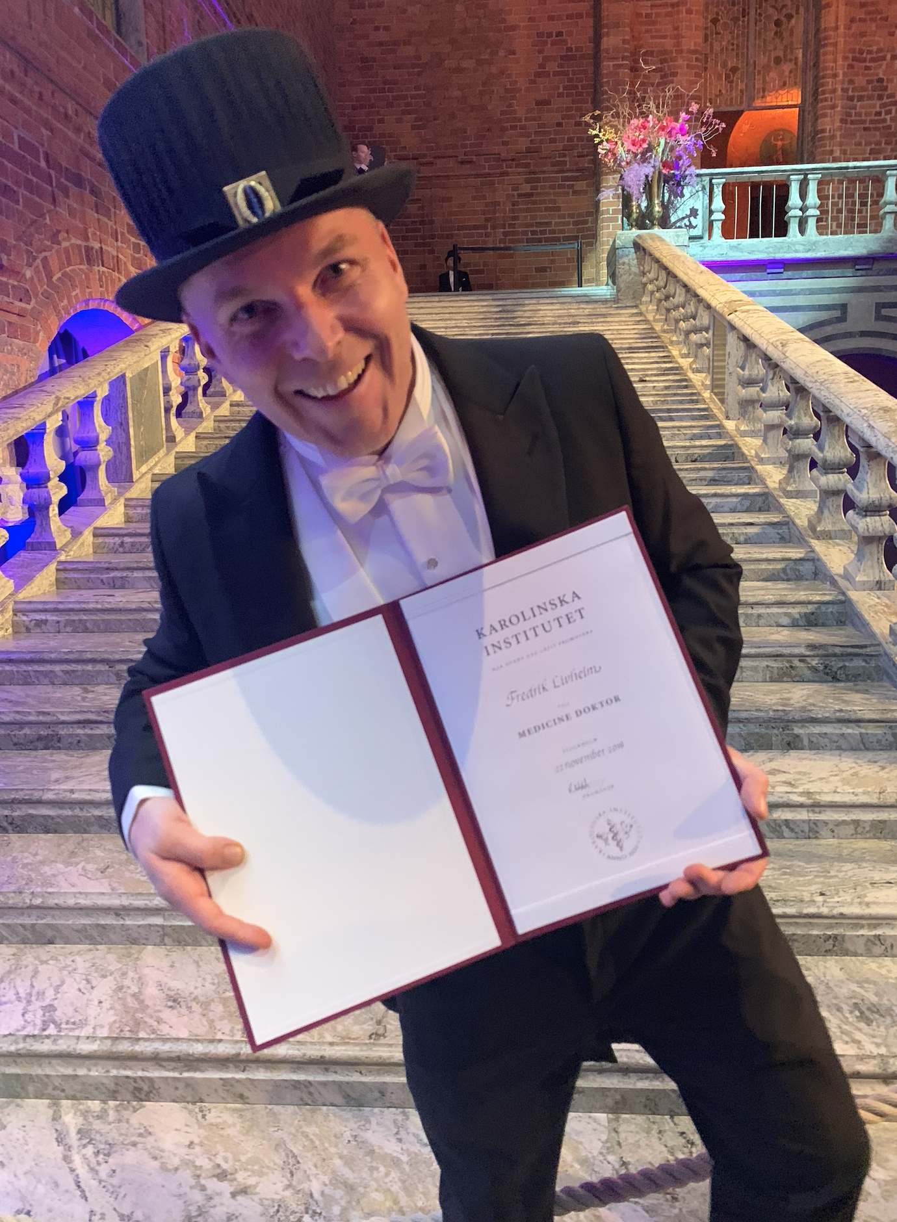
Var mina iakttagelser har sin bakgrund
Forskare & psykolog som jobbat inom fältet 20 år
Skapar självhjälp via appar & internet
Pappa till tre barn som gillar skärm
Notes:
Varav 15 år som forskare kring unga och psykisk hälsa ochohälsa

Slide 3
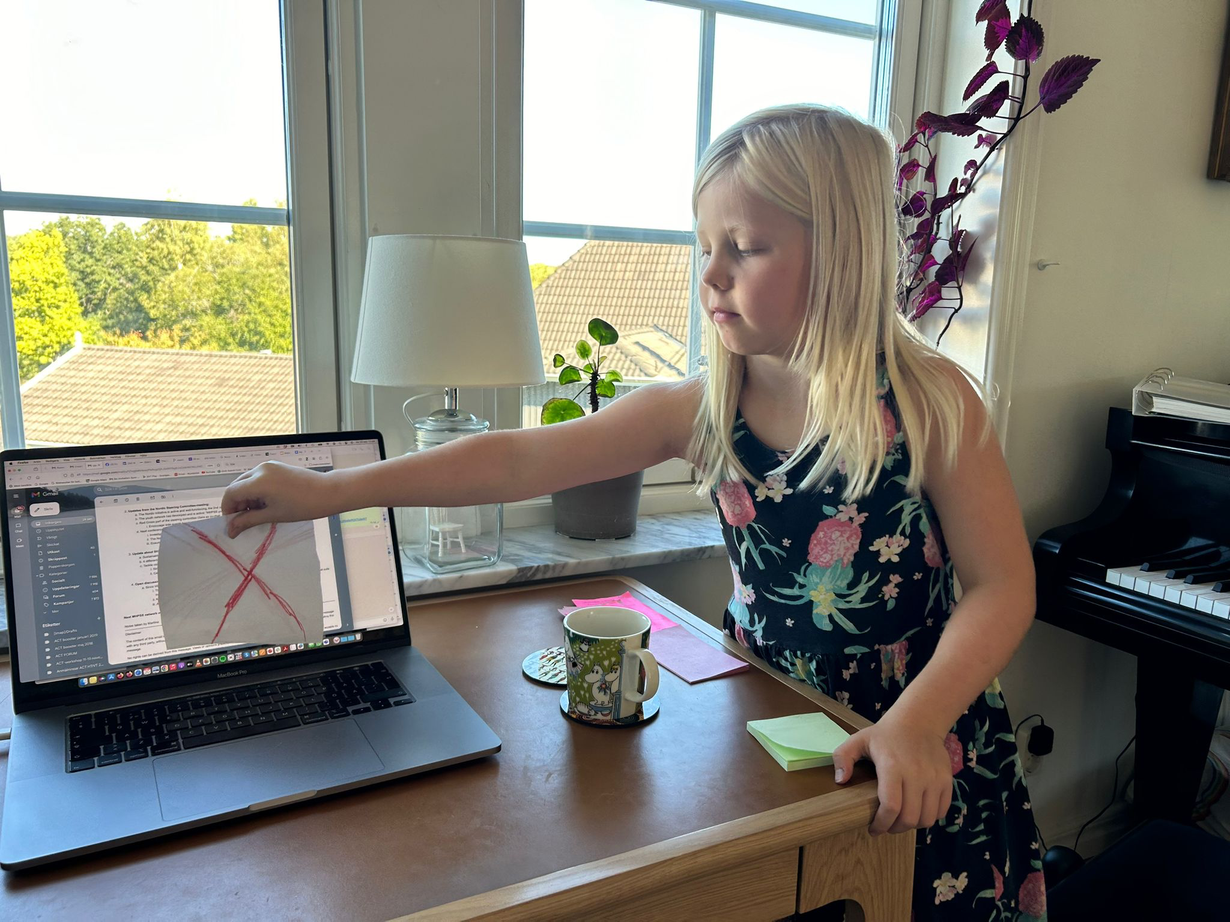
En ny typ av föräldrakontroll
I fredags uppfann min 7-åring en ny, revolutionerande, enkel och förvånansvärt effektiv föräldrakontroll när hon ville leka med mig…

Slide 4
Översikt
1. Barn, unga och skärmar
a) Folkhälsomyndighetens och Mediemyndighetens kunskapssammanställning.
b) Folkhälsomyndighetens Rekommendationer om medieanvändning
c) Finns det anledning att ytterligare förflytta normer gällande ungas medieanvändning
2. Att lyfta blicken mot mega-trender, meta-kris och existentiella hot
3. Möjliga rotorsaker? Kan vi ställa om mot en hållbar och välmående värld?

Slide 5
Översikt
1. Barn, unga och skärmar
a) Folkhälsomyndighetens och Mediemyndighetens kunskapssammanställning.
b) Folkhälsomyndighetens Rekommendationer om medieanvändning
c) Finns det anledning att ytterligare förflytta normer gällande ungas medieanvändning
2. Att lyfta blicken mot mega-trender, meta-kris och existentiella hot
3. Möjliga rotorsaker, kan vi ställa om mot en hållbar och välmående värld

Slide 6

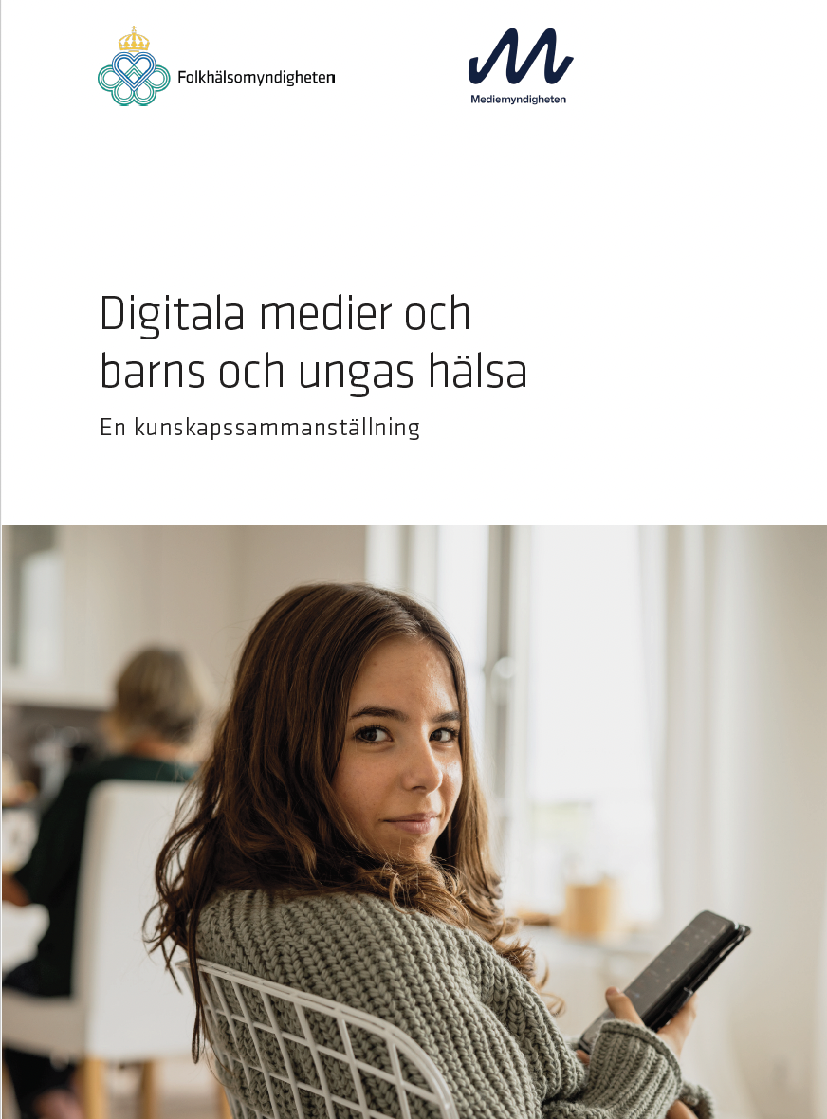
Folkhälsomyndighetens & Mediemyndighetens kunskapssammanställning
Tack för en fantastisk och genomarbetad sammanställning!
Några av styrkorna som jag särskilt vill lyfta inkluderar:
Den grundliga sammanställningen av forskningsläget
Flera källor i form av forskning, expertpanel, enkätundersökningar, dialoger med barn och unga, föräldrar och ungdomsorganisationer.
Samarbetet med norska ”Folkhälsomyndigheten” med flera
Tydliga slutsatser (om än lite svåra att få snabb överblick över)

Slide 7
Folkhälsomyndighetens & Mediemyndighetens kunskapssammanställning
Några utmaningar eller frågetecken som väcks hos mig är:
Undanträngningseffekter (socialt, träning, sömn) av 6,5 timmar digitala medier per dag för 13-18 åringar, lyfts det tillräckligt? (skola & TV ej inkluderat)
Har man sållat forskning för hårt så att man missat viktig information?
Detta är ett nytt forskningsfält. Rätt att använda SBU, GRADE, AMSTAR 2? Till exempel används 10 av 1 441 funna studier för att studier på samband mellan “Digitala medier och psykisk hälsa” (mindre än 1% )
Att orsakssambandet ofta inte går att fastställa, är det verkligen ett giltigt skäl till att undvika dra slutsatser i den grad man gör?
Borde inte WHOs försiktighetsprincip gälla här? (jämför rökning)
Notes:
Undanträngning: Jag vet att det finns invändningar, allt är inte stillasiattande, kan vara lyssna på musik, kan vara flera medier samtidigt. Men ger ändå en kraftfull indikation.
kunskapssammanställningen ingår även resultat från två forskningssammanställningar av Folkehelseinstituttet i Norge (6, 7). I dem användes en annan mall för att granska risk för bias (AMSTAR 2) och systemet GRADE (Grading of Recommendations Assessment, Development and Evaluation) för att gradera tillförlitlighet. Frågorna handlade om digitala medier och barns och ungas kognitiva, emotionella och motoriska utveckling och ögonhälsa samt eventuella muskuloskeletala besvär.
Som exempel kan nämnas att man i sökningen av studier på samband mellan “Digitala medier och psykisk hälsa” först hittade 1 441 sökträffar, exkluderade 1 431 studier med hänvisning till för låg kvalitet och i slutändan inkluderade 10 studier i

Slide 8
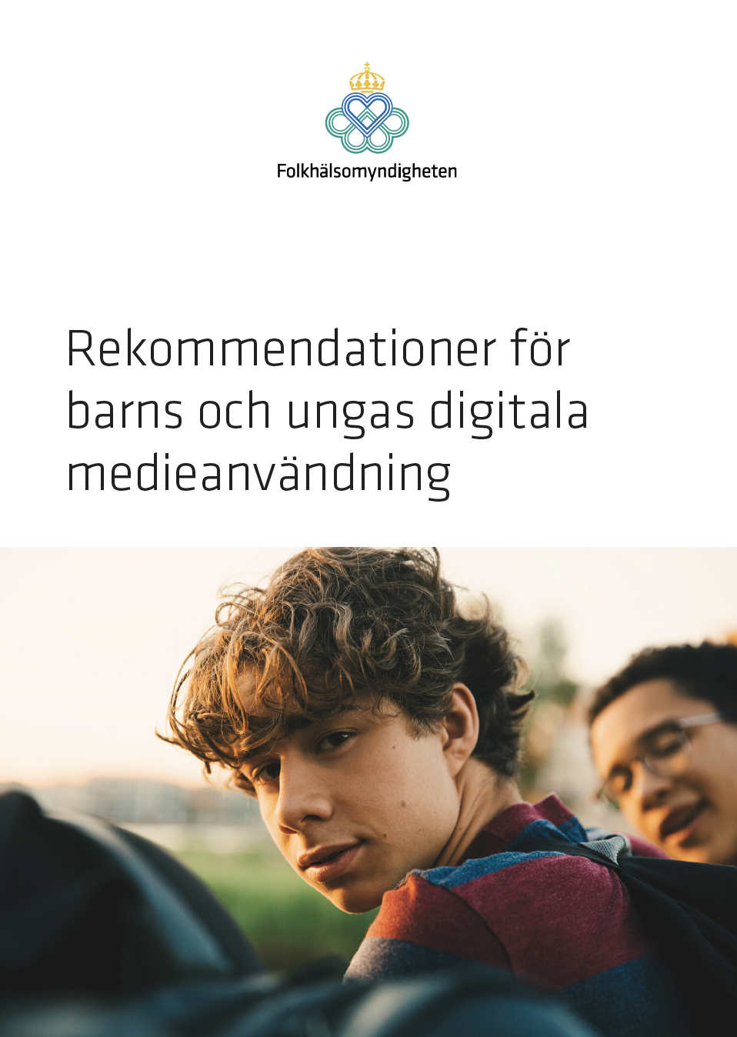
Folkhälsomyndighetens rekommendationer
Givet kunskapssammanställning som visar till exempel samband hög användning kan leda till:
sämre sömn
depressiva symtom
missnöje med den egna kroppen
(samt spelberoende, traumatiserande innehåll, sexting & grooming, nätmobbning, porr, polarisering)
Och att det (enligt unga själva) är lätt att fastna på bekostnad av:
sömn
relationer
fysisk aktivitet.
… tycker jag att det är bra, rimliga och kloka rekommendationer
Notes:
att hög användning kan leda till sämre sömn, depressiva symtom och missnöje med den egna kroppen. Barn och unga bekräftar också att det är lätt att fastna i användandet på bekostnad av sömn, relationer och fysisk aktivitet.

Slide 9
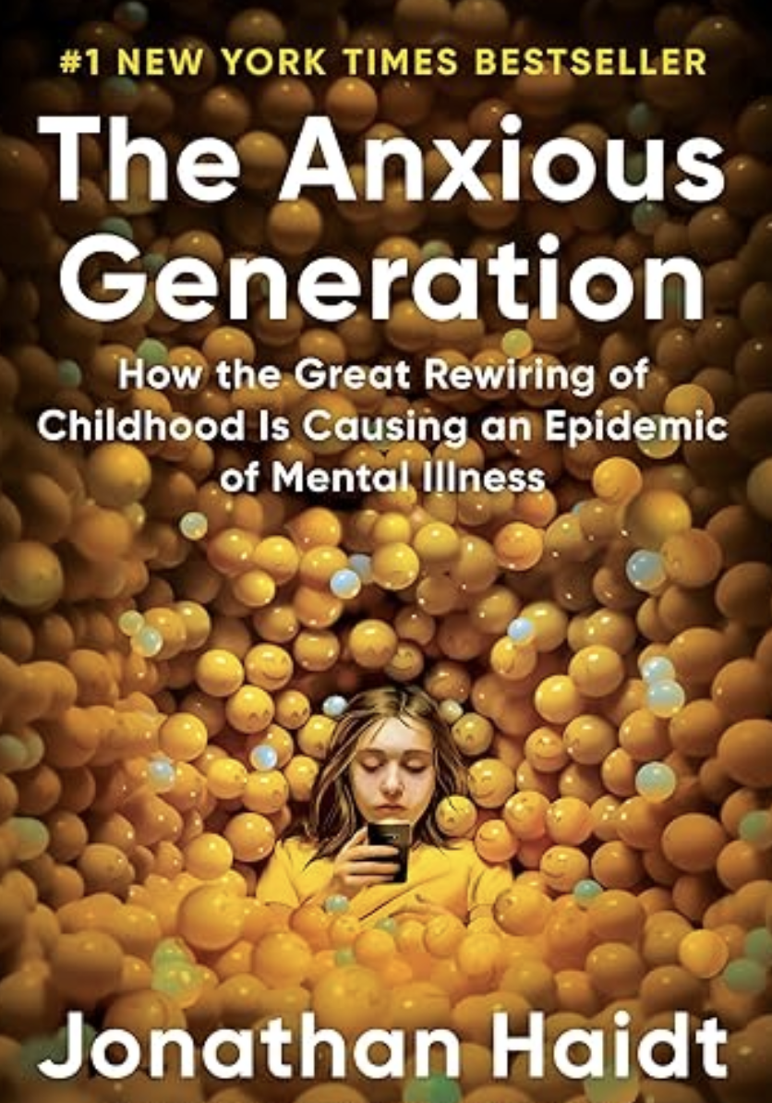
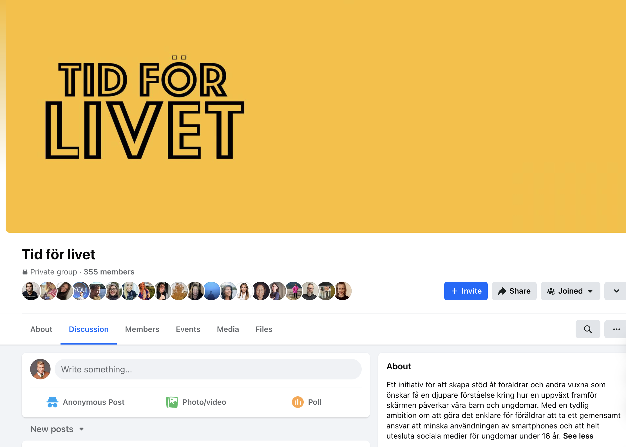
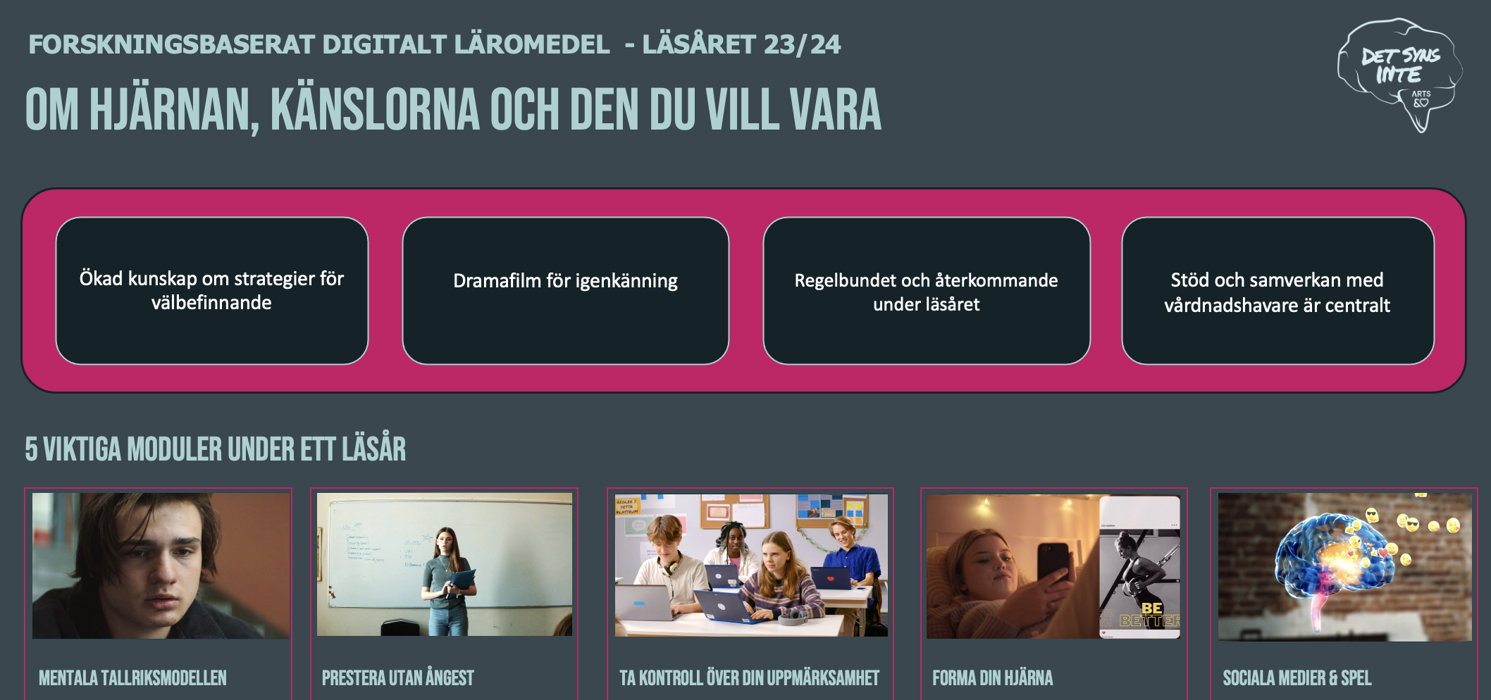
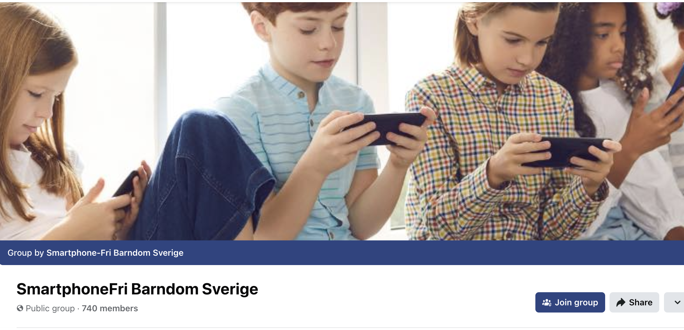
Är Folkhälsomyndighetens rekommendationer tillräckliga? Kanske inte?
Haidts förslag som får stor global uppslutning (särskilt US, UK & Kanada). I korthet, skapa norm och gemensamma överenskommelser om till exempel:
Ingen smartphone före högstadiet (14 år)
(telefoner med begränsade appar och ingen webbläsare ok)
Inga sociala medier före 16 års ålder
Telefonfria skolor
Mer självständighet, fri lek i den verkliga världen
(Det är så barn naturligt utvecklar sociala färdigheter, övervinner ångest och blir självstyrande unga vuxna)
Tre svenska initiativ på detta tema:
Tid för livet
Det syns inte
SmartphoneFri barndom Sverige
Notes:
Forskaren och socialpsykologen Jonathan Haidt har nyligen kommit med en ny bok med titeln “The Anxious Generation - How the Great Rewiring of Childhood Is Causing an Epidemic of Mental Illness” (svenskt översatt “Den ängsliga generationen - Hur den stora omprogrammeringen av barndomen orsakar en epidemi av psykisk sjukdom”) som fått stort internationellt genomslag.
I boken sammanfattar han internationell forskning och forskning fokuserad på USA där han pekar på sambandet mellan ökad skärmanvändning och ökande psykisk ohälsa bland barn och unga. Haidt föreslår även ett åtgärdspaket om fyra punkter.
Dessa fyra punkter är enkla, tydliga och har väckt såväl politisk mobilisering i frågan som en massrörelse av föräldrar och skolor som organiserar sig i frågan.
Vi bakom detta initiativ tycker att åtgärdspaketet är intressant och inspirerande.
Vi tror också att det är viktigt att vi inte rakt av anammar ett koncept som är framtaget för ett amerikanskt sammanhang och direktimporterar till ett svenskt sammanhang. Vi ser hellre att vi låter Haidts åtgärdspaket ligga ett exempel för att stimulera samtal kring:
Hur vill vi i Sverige ta oss an frågan om hur vi bäst kan hjälpa barn och unga i relation till skärmtid?
Hur kan vi aktivera lokala och nationella konsensus kring riktlinjer kring användning av skärm? (som vi beskrivit ovanför)
Finns det något att inspireras ifrån i Haidts åtgärdspaket?
I korthet handlar Haidts åtgärdspaket om dessa fyra rekommendationer på nationell nivå för USA:
1. Ingen smartphone före högstadiet
Föräldrar bör fördröja sina barns inträde i ständig internetåtkomst genom att endast ge dem grundläggande telefoner (telefoner med begränsade appar och ingen webbläsare) innan årskurs 9 (ungefär 14 års ålder).
2. Inga sociala medier före 16 års ålder
Låt barn komma igenom den mest sårbara perioden av hjärnans utveckling innan de kopplas till en flod av social jämförelse och algoritmiskt utvalda influenser.
3. Telefonfria skolor
I alla skolor från grundskolan till gymnasiet ska eleverna förvara sina telefoner, smartklockor och andra personliga enheter som kan skicka eller ta emot textmeddelanden i telefonlådor eller låsta påsar under skoldagen för att frigöra deras uppmärksamhet.
4. Mer självständighet, fri lek och ansvar i den verkliga världen
Det är så barn naturligt utvecklar sociala färdigheter, övervinner ångest och blir självstyrande unga vuxna.

Slide 10
Översikt
1. Barn, unga och skärmar
a)Folkhälsomyndighetens och Mediemyndighetens kunskapssammanställning.
b)Folkhälsomyndighetens Rekommendationer om medieanvändning
c) Finns det anledning att ytterligare förflytta normer gällande ungas medieanvändning
2. Att lyfta blicken mot mega-trender, meta-kris och existentiella hot
3. Möjliga rotorsaker? Kan vi ställa om mot en hållbar och välmående värld?

Slide 11
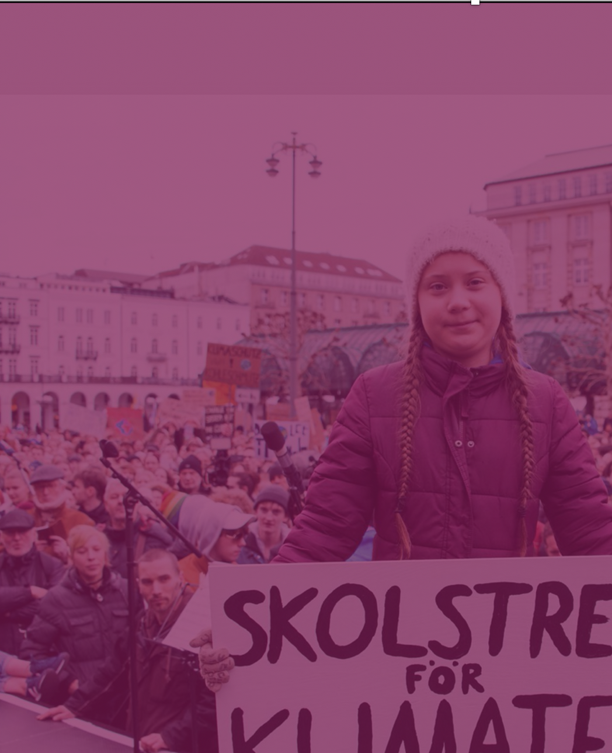

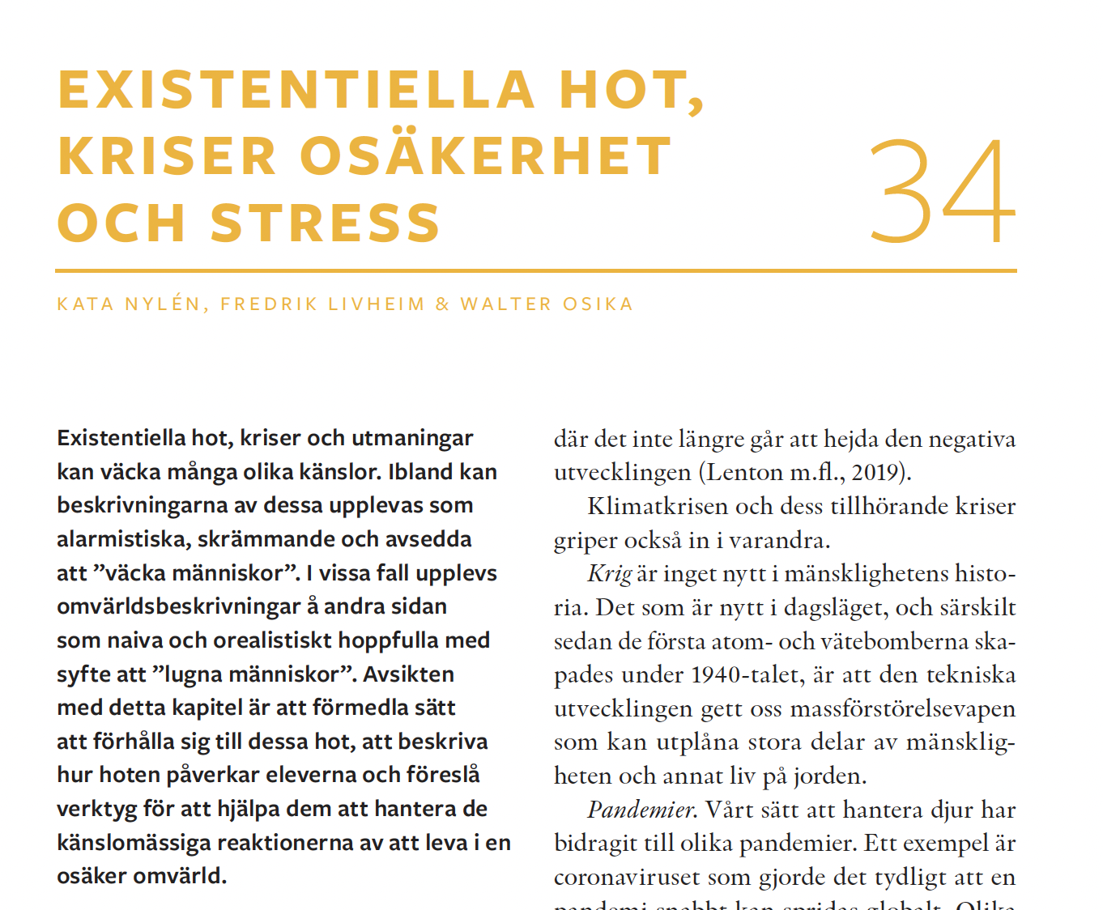

Vi står inför nya hot
46 %
- Unga svenskar känner hopplöshet
(Novus 2021)
56%
- Youth globally says ”Humanity is doomed”
(The Lancet 2021)
Pandemier, Informationskrig
(fake news, war on sensemaking)
Klimatkris
(e.g. mass extinction &
and nature disasters)
Existensiella hot
(e.g. nuclear weapons,
large scale wars and AI)
Notes:
Novusrapport 2021. Barn och unga om klimatet. Rapport 17632
https://varabarnsklimat.se/wp-content/uploads/2021/12/Novusrapport-17632_Barn-och-unga-om-klimatet-2021_211101.pdf
unga 12-18
Antal intervjuer:
500
Fältperiod 2 – 11 oktober 2021
Hickman et al 2021 Lancet Planet Health 2021; 5: e863–73
10 000 unga, 16-25 år, 55.7 % Humanity is doomed
Climate anxiety in children and young people and their beliefs about government responses to climate change: a global survey
Caroline Hickman*, Elizabeth Marks*, Panu Pihkala, Susan Clayton, R Eric Lewandowski, Elouise E Mayall, Britt Wray, Catriona Mellor, Lise van Susteren
Summary
Background Climate change has important implications for the health and futures of children and young people, yet they have little power to limit its harm, making them vulnerable to climate anxiety. This is the first large-scale investigation of climate anxiety in children and young people globally and its relationship with perceived government response.
Methods We surveyed 10 000 children and young people (aged 16–25 years) in ten countries (Australia, Brazil, Finland, France, India, Nigeria, Philippines, Portugal, the UK, and the USA; 1000 participants per country). Invitations to complete the survey were sent via the platform Kantar between May 18 and June 7, 2021. Data were collected on participants’ thoughts and feelings about climate change, and government responses to climate change. Descriptive statistics were calculated for each aspect of climate anxiety, and Pearson’s correlation analysis was done to evaluate whether climate-related distress, functioning, and negative beliefs about climate change were linked to thoughts and feelings about government response.
Findings Respondents across all countries were worried about climate change (59% were very or extremely worried and 84% were at least moderately worried). More than 50% reported each of the following emotions: sad, anxious, angry, powerless, helpless, and guilty. More than 45% of respondents said their feelings about climate change negatively affected their daily life and functioning, and many reported a high number of negative thoughts about climate change (eg, 75% said that they think the future is frightening and 83% said that they think people have failed to take care of the planet). Respondents rated governmental responses to climate change negatively and reported greater feelings of betrayal than of reassurance. Climate anxiety and distress were correlated with perceived inadequate government response and associated feelings of betrayal.
Interpretation Climate anxiety and dissatisfaction with government responses are widespread in children and young people in countries across the world and impact their daily functioning. A perceived failure by governments to respond to the climate crisis is associated with increased distress. There is an urgent need for further research into the emotional impact of climate change on children and young people and for governments to validate their distress by taking urgent action on climate change.

Slide 12
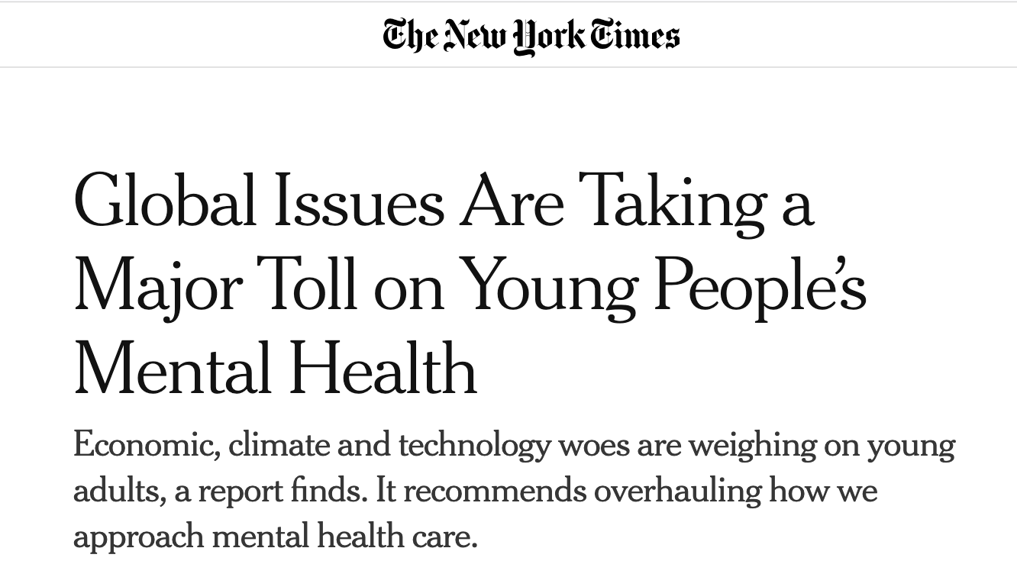
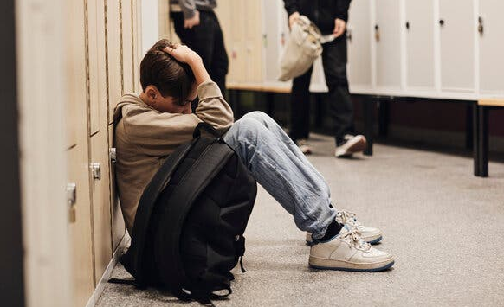
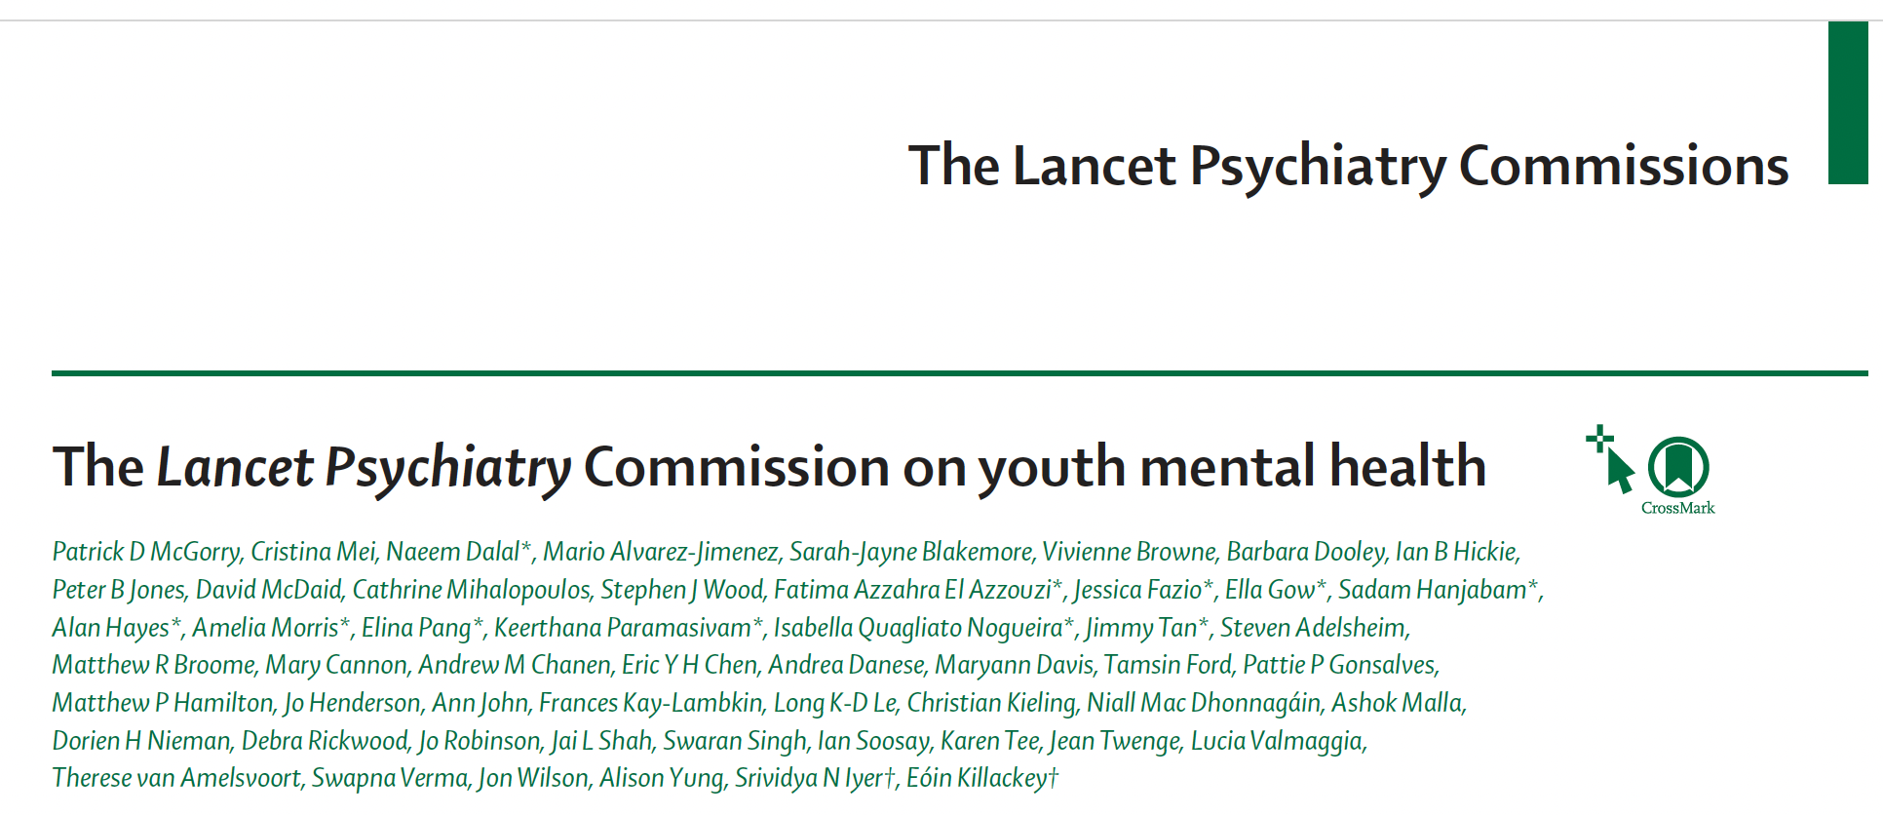
En skarp varning från forskare i The Lancet
Ett stort antal forskare har kartlagt psykisk ohälsa bland unga globalt och säger bland annat…
Den psykiska hälsan hos ungdomar och unga vuxna har försämrats delvis på grund av "skadliga megatrender" som ekonomisk ojämlikhet, oreglerade sociala medier, osäker arbetsmarknad och klimatförändringar, vilket skapar en dyster nutid och framtid för unga i många länder,
/…/
Data pekar tydligt på ett allt sjukare samhälle. Ingen kan längre påstå att de är ovetande.
Från slutsatser:
Skadorna som en kombination av dessa megatrender orsakar, är djupa och omfattande, både inom samhällen och globalt. Man skulle kunna hävda att unga människor kommunicerar varningssignalerna för vår moderna värld och pekar på att vårt samhälle och vår värld har allvarliga problem.
/…/
Den mentala hälsokrisen bland unga är mer än bara en varningssignal, och nu kan vara vår sista chans att agera.
Notes:
Psychological flexibility means “contacting the present moment fully as a conscious human being, and based on what the situation affords, changing or persisting in behavior in the service of chosen values”.

Slide 13
Översikt
1. Barn, unga och skärmar
a)Folkhälsomyndighetens och Mediemyndighetens kunskapssammanställning.
b)Folkhälsomyndighetens Rekommendationer om medieanvändning
c) Finns det anledning att ytterligare förflytta normer gällande ungas medieanvändning
2. Att lyfta blicken mot mega-trender, meta-kris och existentiella hot
3. Möjliga rotorsaker? Kan vi ställa om mot en hållbar och välmående värld?

Slide 14

F
polarization
climate change
war
political crisis
species extinction
conflict
Caption

Slide 15
F
polarization
climate change
war
political crisis
species extinction
conflict
En relationell kris
Kriser, ohälsa och ohållbara planetära system uppkommer som effekter när vi inte är i:
- djup kontakt med oss själva
- djup kontakt med varandra
- djup kontakt med naturen
(- samt bristande relation med föregående-,
och kommande generationer)
Ives, Wamsler et al 2023
disconnect from
SELF
disconnect from
OTHERS
disconnect from
PLANET
Caption
Notes:
(Ives et al 2023)
Ives, Wamsler et al 2023 IMAGINE p 2779:
In this light, it is the quality of our relationships—
with ourselves, others and the biosphere—that creates (sustainable
or unsustainable) cultures and structures. Accordingly,
sustainability scholars have increasingly highlighted
that sustainability crisis can—and must—be understood as
relational in the sense that they reflect a separation or disconnection
to our self, others, and the planet as a whole (Ives
et al. 2018; Oliver et al. 2022; Walsh et al. 2021; Artmann
2023; Wamsler et al. 2021).

Slide 16

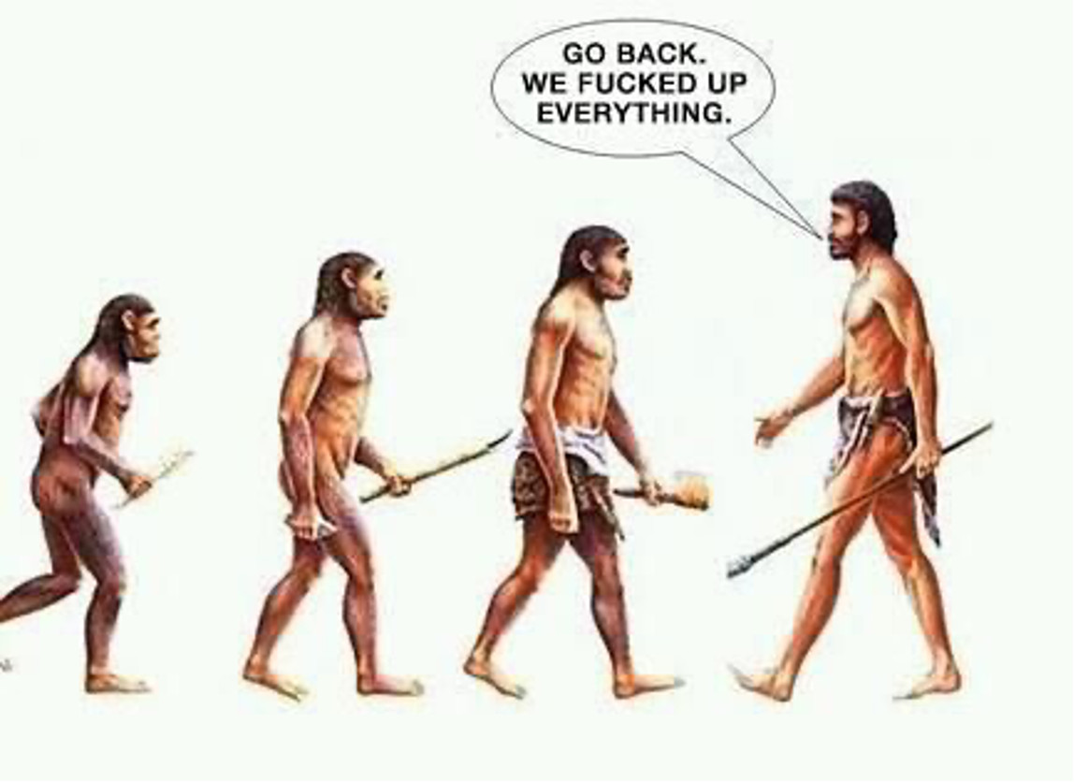
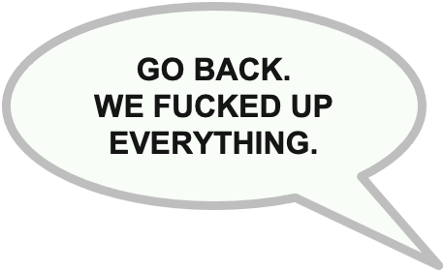
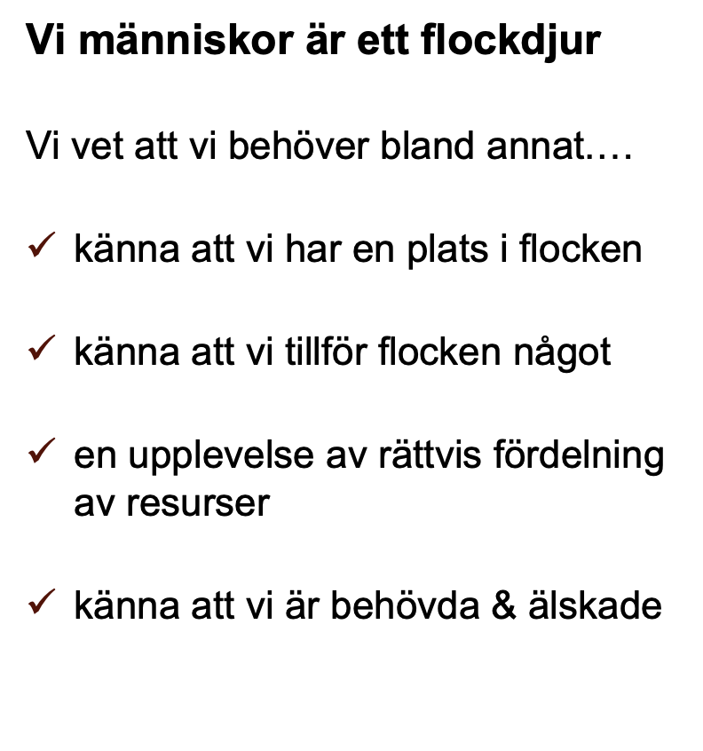

Slide 17

F
Connected to
SELF
Connected to
PLANET
Connected to
OTHERS

Slide 18
5 Ps at the heart of Agenda 2030
people
prosperity
planet
partnership and
peace
A flourishing world
Kindness
Unity
Love
Care
Consideration
Cooperation
Connected to
SELF
Connected to
PLANET
Connected to
OTHERS
Notes:
At the heart of the 2030 Agenda are five critical dimensions: people, prosperity, planet, partnership and peace, also known as the 5Ps.

Slide 19
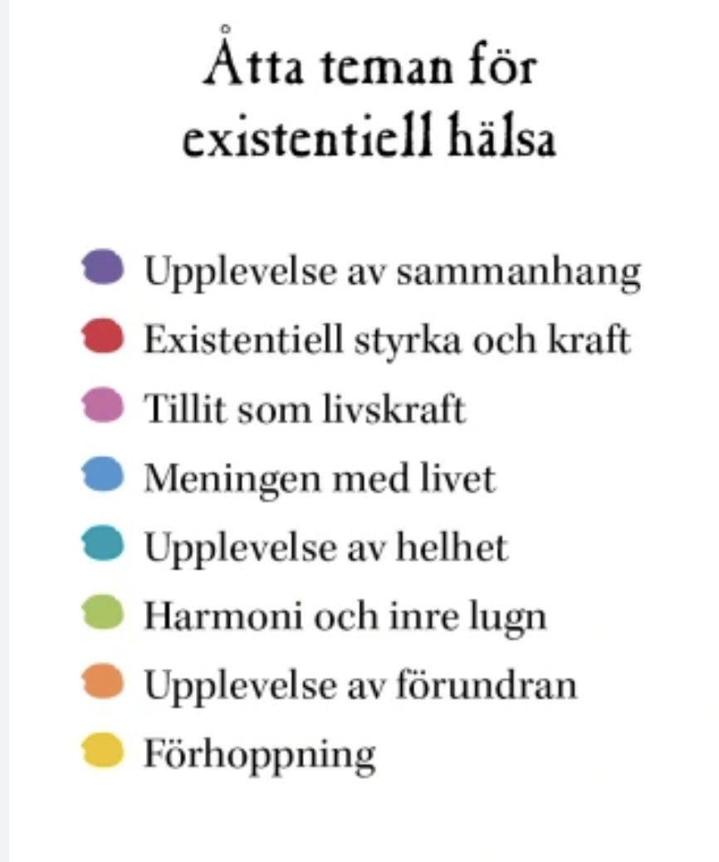
Några steg för att ställa om mot en hållbar och välmående värld?
På individnivå
Hjälpa unga att hantera existentiella hot utan att överväldigas eller ”slå av”.
Ge unga verktyg att hantera en osäker värld, fantisera om vad vi vill ha och erbjuda vägar att ta små steg mot detta tillsammans.
Erbjuda Psykisk hälsa på schemat (som WHO rekommenderar). Heta kandidater är Socio Emotionellt lärande (SEL) och Existentiell hälsa.
Hjälpa unga att skapa djup kontakt med sig själva, andra och naturen
Notes:
På individnivå anser jag att vi behöver öka vår förmåga att hantera komplexitet och paradoxer. Stärka förmågor och färdigheter som underkättar att förstå oss själva och bygga starka relationer med andra och naturen. Till exemepel genom SEL (Socia Emotionellt Lärande) i skolan. Den här typen av färdigheter förebygger psykisk ohälsa, skapar hälsa och bygger reliliens.
Vi behöver lära oss att se de existensiella hoten utan att gå in i chock eller passivitet och agera tillsammans mot en mer hållbar och välmående värld.
På samhällsnivå behöver vi skapa bättre narrativ vad för typ av samhällen, skolor och även värld vi vill skapa. Och erbjuda små steg vi tillsammans kan ta mot att skapa detta.
Vi behöver skapa sammanhang (skolor, samhällen, länder) som är mer i linje med att uppfylla de behov vi har som ett socialt flockdjur. Vi behöver alla få känns oss behövda, älksade och att vi tillför flocken något och att det finns en upplevesle av en hyfsad rättvis resursfördelning.
De globala utmaningarna är skapade av mänskligt beteende, och vi har makten att påverka mäsnkligt beteende.
De globala utmaningarna är kust globala och vi behöver ta oss an dem som en global familj.

Slide 20
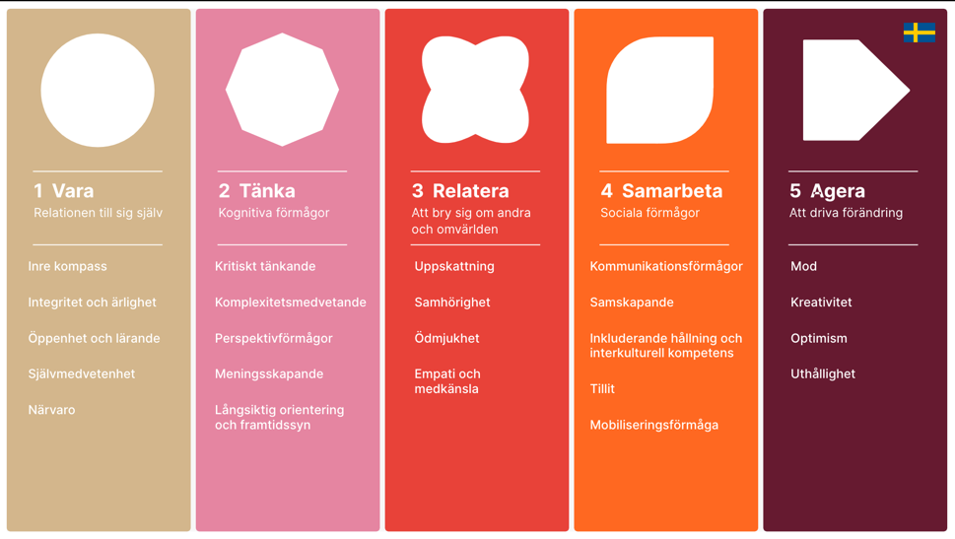
Några steg för att ställa om mot en hållbar och välmående värld?
På samhällsnivå
Skapa sammanhang (skolor, samhällen, länder) som är mer i linje med att uppfylla de behov vi har som ett socialt flockdjur.
Skapa ekonomiska system och lagstiftning som styr oss in inom de planetära gränserna.
De globala utmaningarna är skapade av mänskligt beteende (som vi har makten att påverka!).
De globala utmaningarna är just globala och
vi behöver ta oss an dem som en global familj
Vi vet vad som behöver göras, men gör det inte. Låt oss
hjälpas åt att växa de psykologiska förmågor vi behöver för
att navigera klokt genom dessa utmaningar
Notes:
På individnivå anser jag att vi behöver öka vår förmåga att hantera komplexitet och paradoxer. Stärka förmågor och färdigheter som underkättar att förstå oss själva och bygga starka relationer med andra och naturen. Till exemepel genom SEL (Socia Emotionellt Lärande) i skolan. Den här typen av färdigheter förebygger psykisk ohälsa, skapar hälsa och bygger reliliens.
Vi behöver lära oss att se de existensiella hoten utan att gå in i chock eller passivitet och agera tillsammans mot en mer hållbar och välmående värld.
På samhällsnivå behöver vi skapa bättre narrativ vad för typ av samhällen, skolor och även värld vi vill skapa. Och erbjuda små steg vi tillsammans kan ta mot att skapa detta.
Vi behöver skapa sammanhang (skolor, samhällen, länder) som är mer i linje med att uppfylla de behov vi har som ett socialt flockdjur. Vi behöver alla få känns oss behövda, älksade och att vi tillför flocken något och att det finns en upplevesle av en hyfsad rättvis resursfördelning.
De globala utmaningarna är skapade av mänskligt beteende, och vi har makten att påverka mäsnkligt beteende.
De globala utmaningarna är kust globala och vi behöver ta oss an dem som en global familj.

Slide 21
Sammanfattning
Vi behöver ställa om till en hållbar och välmående värld som ger unga förutsättningar att må bra…
… och som kan ge unga en anledning till att ha ett realistiskt hopp om en ljus framtid.
- Fredrik Livheim
Notes:
Psychological flexibility means “contacting the present moment fully as a conscious human being, and based on what the situation affords, changing or persisting in behavior in the service of chosen values”.

Slide 22
Tack!
Fredrik Livheim
Leg. psykolog, medicine doktor, peer-reviewed ACT-trainer, verksam
inom stiftelserna www.29k.org & www.innerdevelopmentgoals.org
utbildare via www.livskompass.se, forskar vid Karolinska Institutet

Slide 23
APENDIX

Slide 24
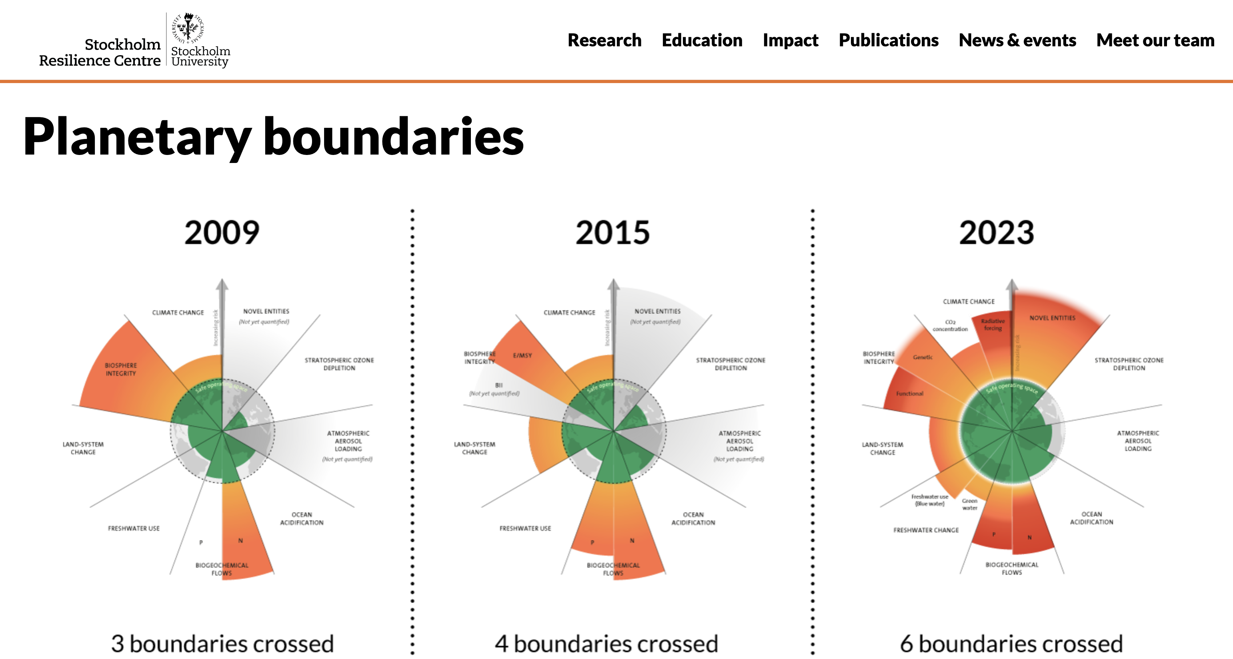

Azote for Stockholm Resilience Centre, Stockholm University. Based on Richardson et al. 2023, Steffen et al. 2015, and Rockström et al. 2009

Slide 25
Azote for Stockholm Resilience Centre, Stockholm University. Based on Richardson et al. 2023, Steffen et al. 2015, and Rockström et al. 2009

Slide 26

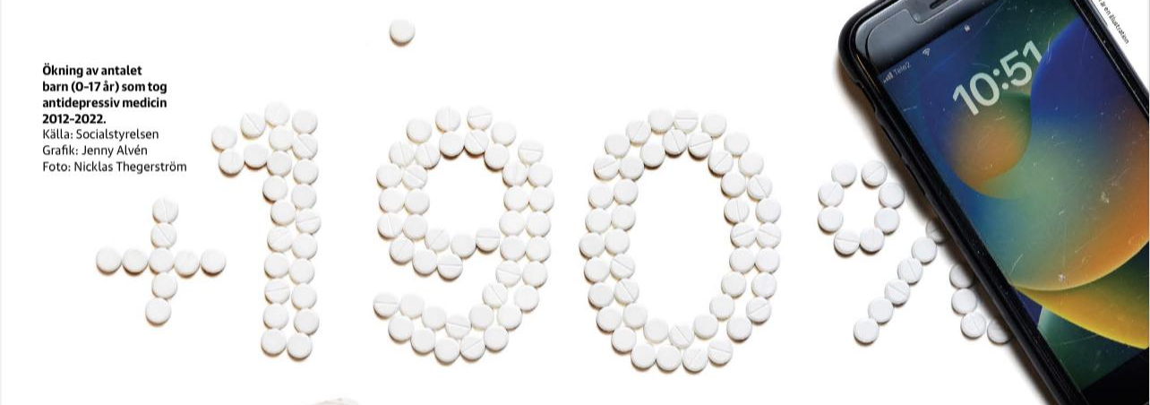
We are facing a new mental health crisis
190% increase in antidepressants youth 0-17 years between 2012 - 2022 in sweden
Notes:
In all countries, mental health conditions are
highly prevalent. About one in eight people in the
world live with a mental disorder. The prevalence
of different mental disorders varies with sex and
age. In both males and females, anxiety disorders
and depressive disorders are the most common.
Suicide affects people and their families from
all countries and contexts, and at all ages.
Globally, there may be 20 suicide attempts
to every one death, and yet suicide accounts
for more than one in every 100 deaths. It is a
major cause of death among young people.
For example, estimates put the rise in both
anxiety and depressive disorders at more than
25% during the first year of the pandemic. At
the same time, mental health services have
been severely disrupted and the treatment gap
for mental health conditions has widened.

Slide 27
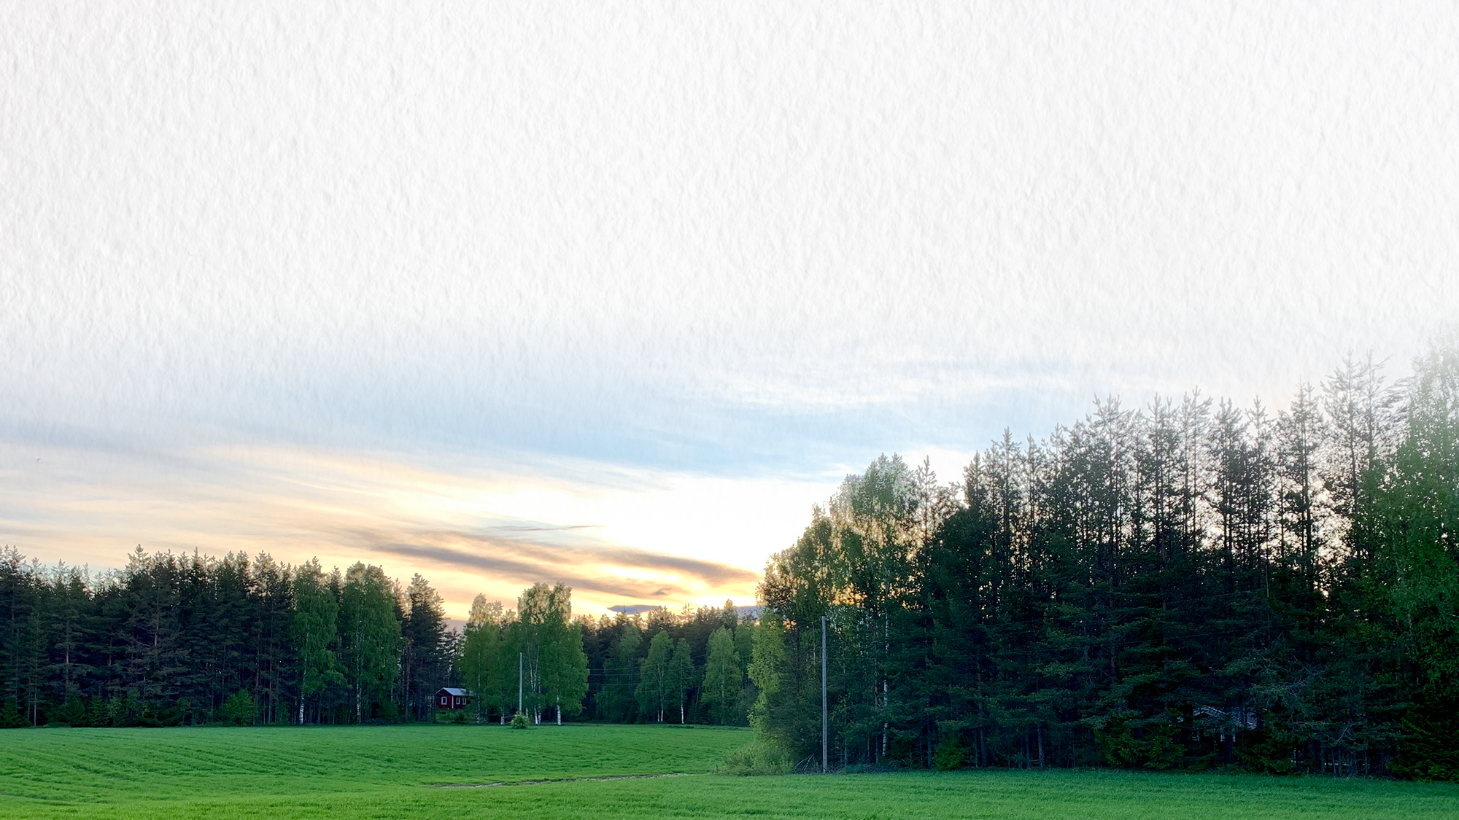

VAD STRESSAR OSS MÄNNISKOR?
1.
Saker eller situationer som är
NYA
3.
Saker eller situationer som vi
INTE KAN PÅVERKA
2.
Saker eller situationer som är
OFÖRUTSÄG-
BARA
(Mason, 1968)
10

Slide 28
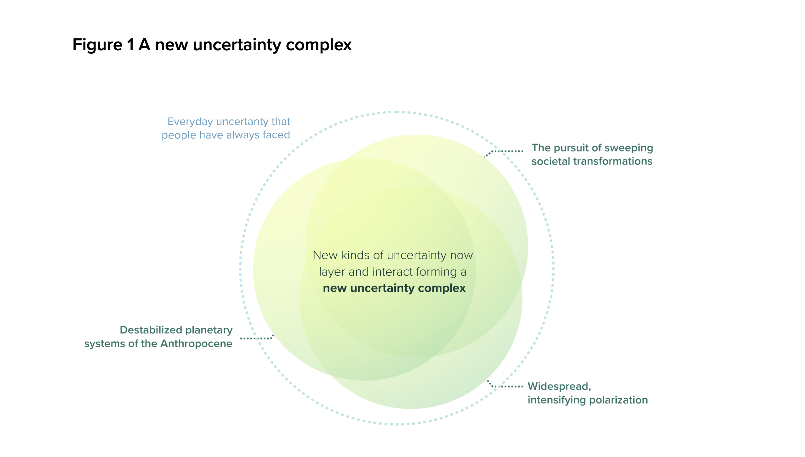

Ett nytt osäkerhetskomplex
1. Vardags-osäkerhet som
människor alltid mött
3. Stora samhälleliga
förändringar
Nya former av osäkerhet som läggs på varandra, interagerar och skapar ett
nytt osäkerhetskomplex
2. Destabilisering av planetära system och systemkollaps orsakade av mänskligheten
4. Storskalig och intensifierad
polarisering
Notes:
Är det något som stressar oss människor så är det saker som är:
1. Nya.
2. Oförutsägbara
3. Opåverkbara
(tänk tex bli arbetslös, pandemin)

Slide 29
Ett nytt osäkerhetskomplex
1. Vardags-osäkerhet som
människor alltid mött
Livet har alltid innehållit osäkerhet om t.ex. framtid, sjukdom, möjligheter och utmaningar
3. Stora samhälleliga
förändringar
Vi inser att vi behöver göra stora samhälleliga omställningar, men det är inte tydligt hur detta ska gå till eller vad det kommer att innebära för mig som individ.
Nya former av osäkerhet som läggs på varandra, interagerar och skapar ett
nytt osäkerhetskomplex
2. Destabilisering av planetära system och systemkollaps orsakade av mänskligheten
Klimatkris, global uppvärmning och andra tecken på systemkollaps börjar bli synliga och tydliga
4. Storskalig och intensifierad
polarisering
För att hantera osäkerhet och komplexitet börjar vi förenkla världen, se svart-vitt och polarisera mot varandra.

Slide 30
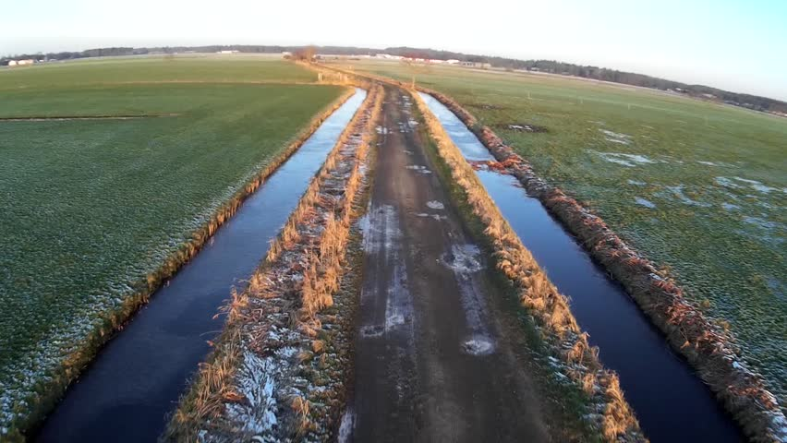
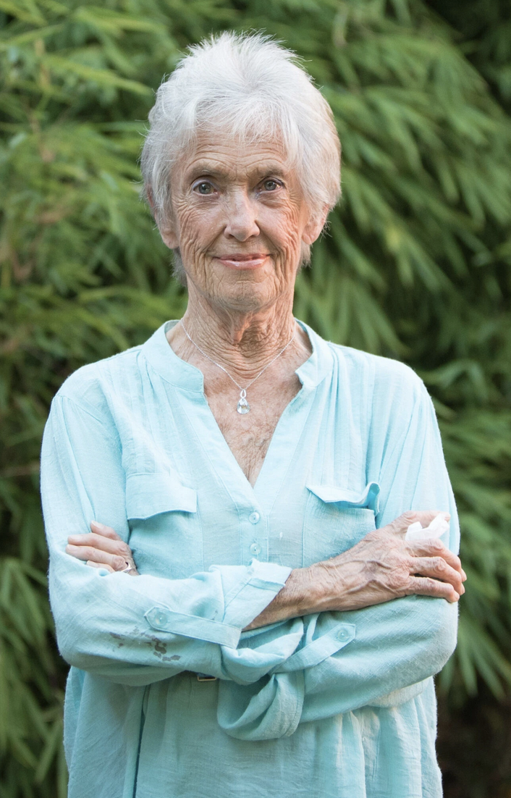
Vad hindrar oss att ställa om?
I look at the path we’re on to the future as having a ditch on either side. We have to hold on to each other in order not to fall into the ditch on the right or left.
On one side lies panic and hysteria,
on the other, paralysis and shutting down.
- Joanna Macy
Notes:
Joanna Macy (nu 94 år)
Klimatforskare
Klimataktivist
Buddhistisk psykologi

Slide 31
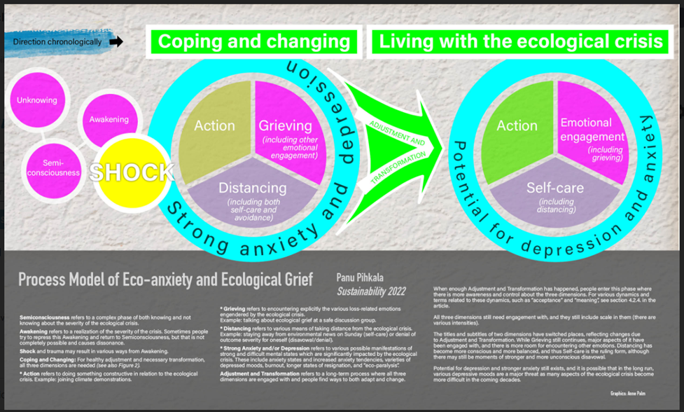
Notes:
Modell i två delar.
Zoomar in på första delen först

